Slide 1
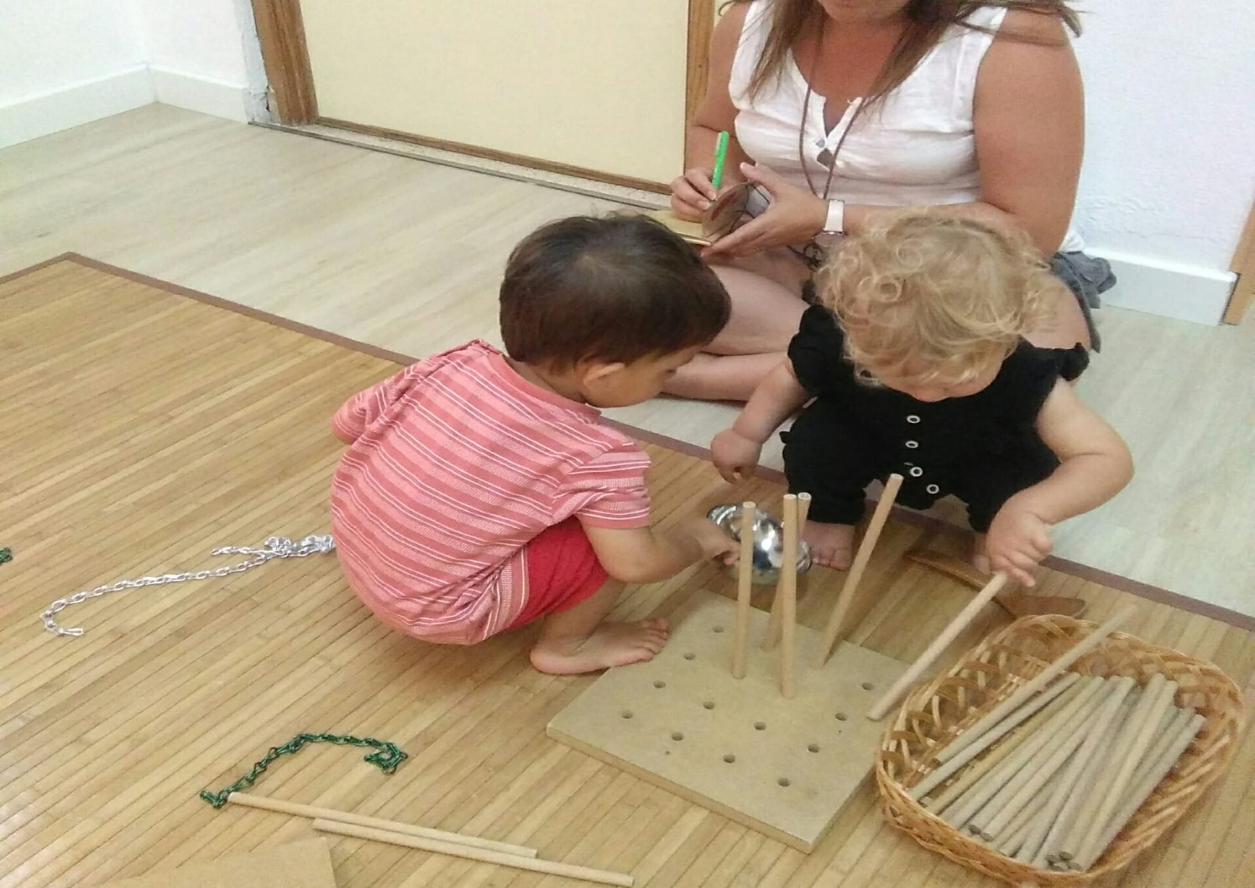
EL PAPER DELS EAPs EN L’ORGANITZACIÓ DEL PROCÉS D’ACOMPANYAMENT A LES FAMÍLIES DURANT L’ADAPTACIÓ.
MARE
ACOMPANYANT
EL SEU FILL
DURANT
L’ADAPTACIÓ

Slide 2
RELACIÓ FAMÍLIA CENTRES SEQÜENCIAT PER TRIMESTRES. PROTOCOL ACOLLIDA/ADAPTACIÓ/FAMILIARITZACIÓ
INTRODUCCIÓ: JUSTIFICACIÓ DE LA IMPORTÀNCIA TRASCENDENTAL DEL PROCÉS D’ADAPTACIÓ/ACOLLIDA/FAMILIARITZACIÓ Bibliografia. ARTICLES: “Què necessiten les famílies d’infants de 0 a 3 anys” “L’Adaptació de la Cindy”.
SETEMBRE 24: OBSERVACIÓ DEL PROCÉS D’ACOLLIDA/ADAPTACIÓ/FAMILIARITZACIÓ. PRESENTACIÓ DELS PROFESSIONALS DE L’EAP A LA PRIMERA REUNIÓ AMB LES FAMÍLIES.
OCTUBRE 24: L’EAP AVALUA AMB L’EQUIP EDUCATIU COM HA ANAT L’ADAPTACIÓ. PUNTS FORTS I DÈBILS. REVISIÓ/REELABORACIÓ DEL PROJECTE D’ADAPTACIÓ. EINES: DIAPOSITIVES FORMACIÓ INICIAL. ARTICLES. DOCUMENTS.
MES DE MARÇ 25: PORTES OBERTES. EQUIP DIRECTIU I EAP. PRIMERA ENTRADA DE LES FAMÍLIES EN EL CENTRE . PRESENTACIÓ DEL CENTRE. Documents: Fullet presentació del centre. Llibret Presentació centre. Protocol D’ADAPTACIÓ DEL CENTRE.
MES DE JUNY 25:
Primera reunió GRUPAL amb les famílies del curs 2025-26. TUTORES I EAP (totes les famílies): “PROJECTE D’ADAPTACIÓ AL CENTRE”
Documents : Protocol Adaptació Escoleta Indians; L’Adaptació a l’EI Card. Cooperativa Aixa.
Document “Presentació de l’Infant”: JO SOM” (A EMPLENAR DURANT L’ESTIU)
TANCAMENT DEL CURS ESCOLAR DELS GRUPS DE 2 A 3 ANYS
MES DE SETEMBRE 2025:
Reunió per grups “estances” (aules). Presentació dels professionals de l’EAP.
Primera reunió individual de la família amb la tutora .

Slide 3
INTRODUCCIÓ: JUSTIFICACIÓ DE LA IMPORTÀNCIA TRASCENDENTAL DEL PROCÉS D’ADAPTACIÓ/ACOLLIDA/FAMILIARITZACIÓ.
PREMISA BÀSICA: ELS EAPS HEM DE CONÈIXER EN PROFUNDITAT LA IMPORTÀNCIA DEL VINCLE AFECTIU I EMOCIONAL AMB EL NADÓ
ARTICLE DE VICENÇ DE FEBRER I LAURA TORRABELLA:
Professors del Màster Criança 0-3 i acompanyament a les famílies en xerxa de la U.B. www.masterpetitainfancia.cat
  “Què necessiten les famílies amb infants de 0 a 3 anys ?”
  - El naixement d’un nadó i els altres naixements
  - La prematuritat dels nadons humans: periode de gestació extrauterina que dura entre 9 i 18 mesos més.
  - Les principals necessitats dels nadons: proximitat física i contacte sensorial permanent.

Slide 4
EL VINCLE AFECTIU I EMOCIONAL AMB EL NADÓ
Conjunt de relacions que es donen en les rutines del dia a dia...cordó umbilical invisible...amor incondicional.
Vincle que facilita la identificació i compenetració amb el nadó, el reconeixement de les seves necessitats, la satisfacció de les mateixes...vincle bidireccional.
La supervivència física del nadó dependrà de l’alimentació física i de les atencions corporals, però...
  el desenvolupament cognitiu,
  la conformació de la seva personalitat,
  la qualitat de les relacions interpersonals i
  el nivell de salut mental
  estaran marcades per la intensitat i la qualitat dels afectes i relacions personals que l’envoltin.

Slide 5
EL SENTIMENT DE CONFIANÇA BÀSICA EN LA VIDA
(Erik Erikson, 1950)
L’estreta vinculació amb un adult proveeix el nadó de:
- d’una sensació de protecció,
- de seguretat,
- d’un sentiment de confiança bàsica en la vida (quan el nadó és capaç d’acceptar que la mare s’allunyi del seu costat sense massa ansietat o ràbia...pq té una certesa interior i les atencins de la mare ja son previsibles).
Que resulta essencial per a:
tenir ganes de viure i
llançar-se a explorar el món que l’envolta,
per tenir ganes d’aprendre,
per sentir interès per les persones i
per relacionar-s’hi de manera sana.

Slide 6
LA TEORIA DE L’AFERRAMENT
(BOWLBY, 1954)
És essencial per a un desenvolupament saludable de qualsevol infant que pugui tenir la vivència d’una relació afectiva, càlida, intensa i continuada amb la mare o substitut matern permanent; i que aquesta vivència generi satisfacció i gaudi a tots dos.
És aquest tipus de relació la que possibilitarà una connexió profunda entre progenitors i nadó (empatia),
que els permetrà copsar les necessitats fisiològiques i emocionals del nadó i respondre-hi adequadament.

Slide 7
L’ESSENCIAL DE LA CRIANÇA ÉS:
la formació d’aquest vincle afectiu d’aferrament
la qualitat de les interaccions que es produeixen entre els adults i el nadó.
Qui està en millors condicions de satisfer aquestes necessitats de protecció i seguretat i garantir unes relacions afectives positives de qualitat són la mare, el pare i els altres adults de l’entorn familiar, que ho poden fer des de la proximitat física i la comunicació emocional amb el nadó, a qui li poden oferir un temps en exclusiva que els facilitarà la identificació de les seves necessitats i la correcta satisfacció de les mateixes.

Slide 8
VULNERABILITAT UNIVERSAL DELS PRIMERS
18 MESOS DE VIDA
Per això, fins als 18 / 24 mesos, l’entorn familiar és, en la gran majoria de casos, el millor entorn educatiu i de creixement per a un nadó.
Aquesta íntima vinculació sumada al fet que amb:el naixement del primer fill/a es produeixen diversos “naixements simultanis” (la dona esdevé mare, l’home esdevé pare, i la parella queda diluïda dins la nova estructura familiar que emergeix)
Provoca que durant aquesta etapa del cicle vital totes les famílies i tots els seus membres -grans i petits- transitin per un període d’especial vulnerabilitat. Es tracta d’un tipus de vulnerabilitat universal, de caràcter marcadament emocional, que es veu agreujada quan la família és desfavorida, amb un capital relacional, cultural i socioeconòmic feble, amb poca xarxa de suport, pocs ingressos i poca flexibilitat laboral.

Slide 9
L’EXCEPCIONALITAT DELS PRIMERS DOS ANYS DE VIDA
Pel que fa al desenvolupament neuronal prodigiós que es du a terme en el nadó.
Aquests primers dos anys són decisius per afavorir que les potencialitats del nadó es puguin desenvolupar al màxim, ja que és durant aquest període que el cervell humà creix vertiginosament, triplicant el seu volum a base de multiplicar exponencialment les sinapsis, com mai més ho tornarà a fer.
En aquests primers anys és quan:
es construeixen els fonaments de l’arquitectura cerebral,
a nivell relacional s’estableixen les bases del funcionament psíquic i emocional

Slide 10
S’estructuren els fonaments de:
la personalitat,
del llenguatge,
la cognició,
la motricitat...
Per això, l’ambient afectiu i relacional que envolti el nadó i les primeres experiències de relació que tingui amb les persones que en tenen cura condicionaran:
la seva personalitat i determinaran, en gran part, el seu desenvolupament
Durant la resta de la vida!

Slide 11
DE LA QUALITAT RELACIONAL DE LA CRIANÇA I DE LES INTERACCIONS DEPENDRÀ:
el major o menor desenvolupament del cervell,
l’actitud cap a la descoberta de l’entorn i
la major o menor capacitat per a l’aprenentatge i
per a l’establiment d’unes relacions socials sanes.
Les evidències científiques són clares i ben conegudes: un sòlid vincle afectiu d’aferrament és essencial per a un desenvolupament saludable. Com ja va dir fa molts anys John Bowlby (1954) és essencial que un infant pugui tenir la vivència d’una relació afectiva, càlida, intensa i continuada amb la mare o substitut matern permanent, i que aquesta vivència generi satisfacció i gaudi a tots dos.

Slide 12
Com es construeix la salut mental ?
“La salud mental de una persona se construye a partir de la calidad de los cuidados recibidos a lo largo de su primera infancia. Si han sido suficientemente buenos, ni siquiera nos damos cuenta. Si en cambio, no son apropiados, si las cosas no van bien, la persona se siente mal. No sentirà la falta de cuidados de calidad de su infancia, sentirá el ‘malestar’ resultante”.
ASSOCIACIÓN PIKLER-LOCZY DE HUNGRIA (2013): Bañando al bebé. El arte del cuidado”.

Slide 13
CONCLUSIÓ
Per tot el que hem explicat la nostra la FUNCIÓ dels EAPS i DE LES EDUCADORES AMB ELS INFANTS DE 0 A 3 ANYS DINS L’ESCOLETA ÉS LA MÉS IMPORTANT DE TOTA L’ETAPA EDUCATIVA: TOT EL QUE VIU L’INFANT AQUESTS TRES PRIMERS ANYS QUEDA GRAVAT DINS EL SEU CERVELL, DINS L’AMIGDALA, SON ELS RECORDS SOMÀTICS O CORPORALS.
I AIXÍ HO HEM DE FER SABER A LES FAMÍLIES I A TOTA LA SOCIETAT.
I EL MOMENT MÉS TRASCENDENTAL A CUIDAR ÉS EL PROCÉS DE: SEPARACIÓ I ADAPTACIÓ

Slide 14
L’ADAPTACIÓ DE LA CINDI......
LECTURA A L’EQUIP EDUCATIU I A LES FAMÍLIES (PORTES OBERTES I/O PRIMERA REUNIÓ JUNY):
“L’adaptació de la Cindi”. Rosa Vidiella. Revista Infància gener/febrer 2001

Slide 15
OCTUBRE 24:
L’EAP AVALUA AMB L’EQUIP EDUCATIU COM HA ANAT L’ADAPTACIÓ.
PUNTS FORTS I DÈBILS.
REVISIÓ/REELABORACIÓ DEL PROJECTE D’ADAPTACIÓ:
  JUSTIFICACIÓ DE LA IMPORTÀNCIA DEL VINCLE AFECTIU I EMOCIONAL AMB EL NADÓ.
  Article: “L’adaptació de la Cindi”

Slide 16
DOCUMENTS I LLIBRES PER PROTOCOL ADAPTACIÓ
Documents :
Protocol Adaptació Escoleta Indians. Barcelona.
L’Adaptació a l’EI Card. Cooperativa Aixa.
L’Adaptació i la Coordinació a l’educació Infantil. Dos cicles, una sola etapa. EAP SECTOR Manacor-Campos.
Bibliografia per preparar la reunió amb les educadores i les famílies:
ALPI, LAURA i otras (2003): La adaptación a la escuela infantil (cap. 2: Función de la escuela infantil en el proceso de construcción de los vínculos”). Ed. Narcea. (RESUM)
BALABAN, NANCY (2003): Niños apegados, niños independientes. Ed. Narcea
SPINELLI LARRATEA (coord. i otras) (20209: La presencia invisible. El trauma en nuestra vida. (Capítol 4: Apego) Ed. FIN DE SIGLO. (RESUM)
ARTICLES:
“Què necessiten les famílies amb infants de 0 a 3 anys” . Vicenç de Febrer i Laura Torrabadella. Professors del Màster Criança 0-3 i acompanyament a les famílies en xerxa de la U.B. www.masterpetitainfancia.cat
Manifest: la cura de la petita infància: per unes polítiques públiques de suport a les famílies 0-3. ES POT SIGNAR.
“Sobre el procés d’adaptació”. Vicenç de Febrer. GUIX D’INFANTIL num 59
Comencem l’escola bressol. L’adaptació a la primera separació. Vicenç de Febrer. Viure en família num.

Slide 17
“LA PRESENCIA INVISIBLE. EL TRAUMA EN NUESTRA VIDA” (2020)
Ivonne Spinelli Larratea (coordinadora) i otras
Capítol 4: APEGO (LIC. Mariel Mazur)
“QUE SIGNIFICA VINCULARSE?. Una mirada integradora
Vincularse es de alguna forma programar nuestro cerebro para que busque apoyarse en el otro y encontrar proximidad, tanto física como emocional.
El APEGO NO ES UNA OPCIÓN
ES una condición UNIVERSAL Y BIOLÓGICA, una tendencia INNATA a vincularnos”.
Els estudis damunt s’apego adult ens fan moltes aportacions:
La influència de l’apego en l’elecció de parella.
La forma com ens relacionam
La satisfacció laboral
La vulnerabilitat a l’estrès
La salut física i emocional.
Por tant és un factor importantíssim a l’origen de varis trastorns físics, emocionals i socials, essent CRUCIAL a la nostra vida diària.
FORMACIÓ INICIAL EN EQUIPS D’ATENCIÓ PRIMERENCA CURS 24-25
PROTOCOL D’ADAPTACIÓ

Slide 18
QUE ÉS EL VINCLE D’AFERRAMENT?
BOWLBY, Ainsworth, Piaget, Erikson, Dolto...
Les cries humanes venen al món amb la necessitat innata d’aferrament.
Les cries humanes mostren des del moment de néixer, i fins i tot abans, una predisposició a orientar-se cap a figures que els parlin, cantin, riguin, es moguin de forma expressiva i, sobretot, els bressolin, agafin en braços, acaronin i tinguin el poder de calmar-los quan es desregulen i ploren.
Aviat l’infant aprendrà a discriminar les figures que li proporcionen la sensació continuada de sentir-se segur i protegit al seu costat o als seus braços i s’anirà aferrant a elles.

Slide 19
AFERRAMENT I CONDUCTES D’AFERRAMENT
Primer any de vida: Repertori instintiu conductual per activar la presència materna i aconseguir la seva atenció i cura: plor, somriure, aixecar els braços...reclinar el cap al coll o falda de la mare...
Segon any de vida: conductes de seguir la figura d’aferrament per poder estar a prop...plorar, cridar la mare, seguir-la...
LA RESPOSTA de les figures d’aferrament:
  Intenses emocions en el nadó i un pes MOLT IMPORTANT:
    En el patró de relació afectiva que interioritzarà el nadó.
    En el seu equilibri mental
FORMACIÓ INICIAL EN EQUIPS D’ATENCIÓ PRIMERENCA. CURS 24-25.

Slide 20
JOC I EXPLORACIÓ
UNA NECESSITAT BÀSICA JUNTAMENT AMB EL VINCLE:
  La motivació de l’infant per jugar, descobrir i explorar.
  Per explorar l’infant s’ha de sentir segur i saber que sempre pot tornar a la figura d’apego o substituta a la mínima sensació d’alarma.
  Aquesta relació entre conductes d’aferrament i exploració està dissenyada per evitar que les cries puguin fer-se mal, caure, ofegar-se, o que altres cries o adults el puguin atemorir o danyar. És instintiva i així l’hem de comprendre quan l’observem.

Slide 21
Paper de la figura referent
L’EDUCADORA-TUTORA ÉS UNA PROFESSIONAL QUE ESTÀ EXERCINT LES FUNCIONS MATERNES DE VETLLA I CURA EN SUBSTITUCIÓ TEMPORAL DE LA MARE.
L’infant començarà a explorar quan es sent segur en la disponibilitat de la figura substituta materna, però un cop fora del seu espai de protecció qualsevol incident el portarà a activar les conductes de cerca de proximitat i de regulació emocional.
Les conductes d’aferrament es solen activar quan l'Infant té gana, son , està cansat , té por o transita per espais que no coneix o entre persones amb qui no ha desenvolupat de manera suficient un sentiment de confiança i protecció

Slide 22
Exploració i aprenentatge
L’exploració forma part de l’aprenentatge, però sempre va lligada al sistema d’aferrament. Quan aquest s’activa, l’exploració baixa. Les educadores hem d’estar sempre atentes a la possible activació de les conductes d’aferrament d’un infant, és a dir, ser sensibles als senyals i saber-hi donar resposta ràpida i adequada, garantirà que EL PROJECTE D’ADAPTACIÓ de l’escoleta sigui formulat d’acord amb els principis científics que l’han de sostenir.
Les relacions primordials entre l’infant i les figures d’aferrament orienten i sostenen el desenvolupament.
Explorar i sentir-se protegit son dues motivacions bàsiques i les dues han d’estar garantides.

Slide 23
L’adaptació amb les famílies dins l’aula
La parella mare-fill arriba a l’escoleta duent dins ella la història d’un vincle complexa i únic, la història de la identitat de dues persones que recíprocament s’han re-conegut, examinat, unit.
“Las grandes potencialidades que se desplegan en el niño sólo pueden realizarse si hay un lazo fuerte y seguro que le une a sus anteriores experiencias, experiencias, precisamente, de seguridad, de confianza, de esperanza”
La mare cerca dins l’escoleta persones disposades a acollir-lo bé, a comprendre-lo, a estar a prop d’ell i , a la vegada cerca també persones que l’entenguin a ella en aquest difícil moment de la separació.
L’educadora serà la que ocupi el seu lloc parcialment en el vincle que ha construït amb el seu fill...

Slide 24
L’adaptació amb les famílies dins l’aula
La professionalitat de l’educadora està en la capacitat de captar “l’ambient matern”, o la forma en que la mare ha creat amb el seu fill gestes i rituals, captar els seus aspectes facilitadors des del punt de vista físic, relacional i ideatiu per reproduir-los i crear d’aquesta forma un pont que ajudi al nin a viure la separació de la mare no de manera hostil, sinó familiar.
Correspon a l’educadora crear el holding (apego, possessió, aferrament) matern , aquest ambient que Winnicot ens recorda que constitueix el soport segur capaç de facilitar els procesos de creixement i exploració del món a través del handing (manoseo) o sigui el contacte primari pel qual la mare té en braços al seu fill, l’acaricia, li proporciona “l’aliment psicològic”...”possessió de ment i cos”.

Slide 25
L’adaptació amb les famílies dins l’aula
Estamos convencidos de que compartir los primeros contactos en el nuevo ambiente con la madre (o el padre) permite al niño explorar y relacionar con mayor tranquilidad. En los primeros dias los padres representan una “base segura”.....el nuevo ambiente de escuela queda afectivamente revestido (primero concretamente, después simbólicamente) de la presencia materna o paterna.
PARAULES CLAU: VINCLE I BASE SEGURA.
Es proposa una paraula nova “domesticar”, que significa crear llaços (El Principito).
L’educadora, abans de ser figura significativa i familiar de referència haurà de tenir l’oportunitat d’observar el millor possible el tipus de vincle que hi ha entre el nin i les figures d’apego.
Crear progressivament hàbits de vida tranquil·litzadors i interaccions recíprocament agradables, que el nin pugui reconèixer, recordar, esperar, l’educadora crearà les bases per a que el nin accepti explorar.

Slide 26
L’adaptació amb les famílies dins l’aula
Afrontar l’adaptació significa anar dirigint la transició d’un sistema de vincles a un altra que NO SUBSTITUEIX al sistema primari, sinó que ho INTEGRA I HO AMPLIA.
QUÈ ÉS EL QUE NECESSITA EL NIN EN AQUEST PROCÈS?
QUINES SON LES FUNCIONS DE L’EAP I DE LES EDUCADORES EN AQUESTA FASE?
QUÈ NECESSITEN LES EDUCADORES PER ACOMPANYAR EL NIN EN AQUEST RECORREGUT?

Slide 27
QUE ENS APORTEN LES FAMÍLIES?
Fer l’adaptació amb les famílies dins l’aula permet que aquestes entenguin perfectament el que viuen i senten diàriament els infants dins l’escoleta.
Es un escenari privilegiat per a les FAMÍLIES per observar el seu fill com es relaciona amb els iguals, amb la tutora, amb els materials.
Es un escenari privilegiat per a les EDUCADORES, per observar com es relaciona el nin amb el pare o mare, què li agrada, com es dirigeixen a ell, quins rituals empren...quines cançons o jocs li fan...

Slide 28
ELS EAPs, SUPORT AL PROCÉS D’ADAPTACIÓ:
HEM D’ENTENDRE QUE LES EDUCADORES ESTAN SOSTENINT MOLTES ANGOIXES DURANT AQUEST PERÍODE:
  Les angoixes de les famílies
  Les angoixes de sentir els infants que ploren i no poder atendre-los adequadament.
  La seva pròpia angoixa.
  I a vegades les angoixes dels professionals dels EAPs !

Slide 29
EAP, ACOMPANYAR LES EDUCADORES
Fer que els educadores es sentin competents, que no tenguin por de la presència de les famílies dins l’aula.
Les famílies normalment “admiren” la feina de les educadores !, no la critiquen !
Ajudar molt durant l’adaptació a organitzar una bona proposta de joc d’exploració i espai adequat. Entorn com a “tercer educador”.
Entendre les seves pors (a les professionals dels EAPs tampoc ens agradaria ser observats en les nostres tasques....).
Ajudar-les a dissenyar els horaris, les entrades i sortides,...i a TENIR UNA ACTITUD I CONFIANÇA EN LES SEVES CAPACITATS. SENTIR-SE SEGURES DAVANT LES FAMÍLIES.

Slide 30
ACTIVITATS D’AVALUACIÓ DEL PROTOCOL D’ADAPTACIÓ
El projecte d’adaptació de la vostra escoleta està elaborat en base al coneixement de la importància del vincle d’aferrament de l’infant cap als seus pares?
Es contemplen estratègies per conèixer com és aquest vincle?
Es prepara l’espai i els materials que facilitin un bon ambient durant el procés d’adaptació?
Es preparen propostes per facilitar el vincle amb la tutora?
Es té en compte un protocol d’observacions per fer per part de les educadores? (què hem d’observar?)
Es tenen presents les estratègies per a:
  Ajudar a CONSTRUIR LA RELACIÓ AMB EL NIN?
  Ajudar a CONSTRUIR les relacions amb els pares?

Slide 31
QUE NECESSITEN LES EDUCADORES PER FER UNA BONA ADAPTACIÓ?
SABER ELABORAR PROJECTES:
L’objectiu del projecte és donar un sentit a l’experiència del nin.
SABER OBSERVAR:
Què hem de saber observar ?
Què hem de captar i interpretar?
SABER CONSTRUIR RELACIONS: (veure resum capítol 2 Laura Alpi y otras)
Construir la relació amb el nin
Construir les relacions amb els pares:
  Abans de començar. Primera entrevista personal.
  Durant el procés d’adaptació amb la família i el seu fill/a
  Després, una vegada que ja comencen a deixar el nin.

Slide 32
MES DE MARÇ
EL PROTOCOL D’ADAPTACIÓ HA D’ESTAR ELABORAT I APROVAT PEL CLAUSTRE, CONSELL ESCOLAR,...
S’HA DE PRESENTAR I EXPLICAR EL DIA DE PORTE OBERTES

Slide 33
MARÇ 2025: PORTES OBERTES: PRIMERA ENTRADA DE LES FAMÍLIES AL CENTRE. PRESENTACIÓ DEL CENTRE.
Visita guiada i explicació dels principis bàsics del centre: CARTELL DE BENVINGUDA A LES FAMÍLIES: “Aprenem del que vivim i com ho vivim, ...per als infants és imprescindible crear vincles afectius per créixer de forma harmònica...és des de la proximitat i la qualitat d’aquests moments de relació, des d’on l’infant es va construint com a persona.” Article 1 INFÀNCIA Nº194
Imprescindible que quan es fan les portes obertes, ja s’expliqui a les famílies com es fa en el centre el període d’adaptació:
  Explicació clara del que suposa a nivell psicològic.
  Proposta de temps mínim . Adaptació individualitzada.
  Mentalització de la indispensable necessitat de poder disposar de temps durant l’adaptació (reorganització horaris laborals, vacances, dies de permís...).
  DOCUMENTACIÓ PER DIA PORTES OBERTES:
  Fullet presentació del centre.
  Llibret Presentació centre. PROTOCOL D’ADAPTACIÓ

Slide 34
MARÇ 25: PORTES OBERTES: PRIMERA ENTRADA DE LES FAMÍLIES AL CENTRE. PRESENTACIÓ DEL CENTRE.
ARTICLE 1 : L’ACOLLIDA A L’ESCOLA BRESSOL, UN PROCÉS PER A TOTS. INFÀNCIA Nº194
“Pensar i organitzar els primers dies dels infants a l'escola bressol demana acollir la manera com pot viure aquest procés la seva família.
En l'experiència del procés de familiarització s'hi barregen les expectatives, els sentiments, els dubtes i les incerteses que, amb el temps i la manera com s'acullen, es van transformant en una experiència recordada amb més o menys bon record.
Un primer pas: la tria.
Des del moment que tens un fill o una filla per primera vegada, tot el que sents i vius ho fas amb molta intensitat i emoció, però també amb la inquietud i la incertesa de no saber si les decisions que estàs prenent son les més adequades l’escrit elaborat per tres famílies recull la seva experiència i visió sobre aquest moment i l'escola bressol.
Un cop finalitzada la ruta per les diferents jornades de portes obertes i escoltats els diferents projectes educatius que les escoles bressol del barri ens presentaven, vam veure que el que ens fa realment decidir per una en concret no és altra cosa que les sensacions que ens transmet I' equip humà que hi treballa i la cura que tenen per tractar amb els infants i les famílies, la calidesa que s'hi viu i el respecte que s'hi respira”

Slide 35
SEPARACIÓ I ADAPTACIÓ: DOS PROCESSOS SIMULTANIS
La SEPARACIÓ física, temporal i l’allunyament emocional mutu, entre l’adult i la criatura
La construcció d’una nova relació afectiva de l’infant (i dels pares) amb l’educadora.
    DOS PROCESSOS QUE NECESSITEN TEMPS
Dos exemples de DOCUMENT “L’ADAPTACIÓ A L’ESCOLETA” (Escoleta Els Indians; EI Card)

Slide 36
ADAPTACIÓ i ACOMPANYAMENT
ESCOLETA ELS INDIANS (Barcelona): Reunió Adaptació. Protocol. Què guia la nostra manera de fer les coses a l’Escoleta i com acompanyem
Duració: es proposa un mes i mig. Desprès d’aquest temps no es considera que el nin estigui adaptat del tot, sinó que és el temps necessari per vincular-se amb les educadores.
Explicació detallada del paper dels pares i el de les educadores.
Explicació de com acompanyen als infants.
Límits i normes de funcionament de l’espai.

Slide 37
BASES DEL PROJECTE INDIANS:
Respecte al ritme de l’infant
Calma i tranquilitat.
No dirigim les activitats.
Estam a la disposició dels infants, però no feim propostes.
Mantenim to de veu suau
Ens posam a l’alçada dels infants.
Acceptam els sentiments dels infants.
Acompanyam els conflictes, no jutjam

Slide 38
COM ACOMPANYAM...
Quan l’infant ens demana ajuda, ens apropam i li donam seguretat: “jo estic aquí”.
Evitam el “molt bé” quan ens mostren una cosa...feim descripció de l’acció o del dibuix...
No exercim presió peque mengin...confiam en la seva autorregulació i deixam que conectin amb la seva sensació de gana o sacietat.

Slide 39
LÍMITS I NORMES DE FUNCIONAMENT DE L’ESPAI A INDIANS:
Les normes ajuden a crèixer, donen seguretat, ajuden predir i reduïr incerteses.
Les primeres normes i límits han d’arribar als infants dels seus pares (això permet que les educadores es vinculin amb els nins des del joc).
Només un adult a l’espai.
No es pot fer l’adaptació amb germans
No es pot parlar per telèfon.
Evitar parlar entre els adults.
No es poden passetjar mentre mengen, encara que poden menjar drets a la taula.
Acompanyar-los a recollir les coses, no obligar-los a recollir
No els deixam que peguin o que es facin mal a ells mateixos
No poden destruir les construccions que ha fet un altra.

Slide 40
“No compartim...”
No poden prendre les joguines d’un altra. Si les volen, hauran d’esperar.
No cal compartir si no ho desitgen.
L’objecte de transició i l’àlbum de fotos son personals. Si les deixen, poden demanar que se’ls hi torni quan ells ho desitgin.
No es poden portar joguines de casa, només l’objecte de transició....

Slide 41
PROTOCOL ENTRADA DE LES FAMÍLIES A
L’ESCOLETA INDIANS DE BARCELONA
DUES PRIMERES SETMANES: Els acompanyants poden circular per tots els espais (abans s’han explicat detalladament les normes)...posen els límits els adults, així les educadores es poden relacionar amb els infants des del joc i també son les que donen aigua. Si el nin ja vol anar sol, ells es poden seure i mirar-los. L’acompanyant canvia el bolquers.
3ª SETMANA: els adult seuen a un lloc de l’aula a on no es mouen, i el nin circula per tot l’espai. Si el nin reclama a l’adult, aquest hi pot anar, però no es posa a jugar amb ell, sinó que torna al seu lloc. L’educadora comença a ajudar a canviar el bolquers.
Aquestes entrades es fan a distints moments (acollida, berenar, pati, dinar,sesta...)

Slide 42
SORTIDA PROGRESSIVA...
4ª SETMANA: l’acompanyant es queda a l’entrada del centre llegint o fent alguna cosa, no està a la vista del nin, però el nin el pot anar a veure.
5ª a 7ª SETMANA: Es programen sortides inicials de 15 minuts (l’acompanyant surt, diu que va a comprar una fruita, i torna amb la fruita)....i cada vegada el nin es queda més temps, si no plora.

Slide 43
ADAPTACIÓ INDIVIDUALITZADA
ESCOLETA CARD (Sant Llorenç, Mallorca):
Aspectes a tenir en compte abans de l’adaptació.
Reaccions dels infants.
No posen un temps, totalment individualitzada.
Consells quan ha arribat el moment de l’adaptació.
L’adaptació de la LÍNEA (llibre “L’adaptació i la coordinació a l’E.I.”
Els pares a vegades fan alguna activitat mentre dura l’adaptació (conte, cançó, mostrar tresors,...)

Slide 44
JUNY 2025
Primera reunió GRUPAL amb les famílies del curs 2025-26. TUTORES i EAP (totes les famílies):
Presentació detallada i justificació de la necessitat de l’ADAPTACIÓ. Presentació del “PROJECTE D’ADAPTACIÓ AL CENTRE”.
Organització dels horaris d’adaptació mes de setembre (tenir cura de les necessitats de les famílies).

Slide 45
JUNY 2025
PRESENTACIÓ DE DISTINTES PROPOSTES: (les famílies les preparen durant l’estiu)
FULL PRESENTACIÓ DE L’INFANT Suggeriments a les famílies per emplenar
- FOTOGRAFIA DE LA FAMÍLIA COMPLETA I FOTOGRAFIA DEL NIN (pòster)
ALTRES PROPOSTES QUE IMPLIQUIN UNIR FAMÍLIA-ESCOLA: Capsa dels tresors, la mascota, diari d’estiu...)

Slide 46
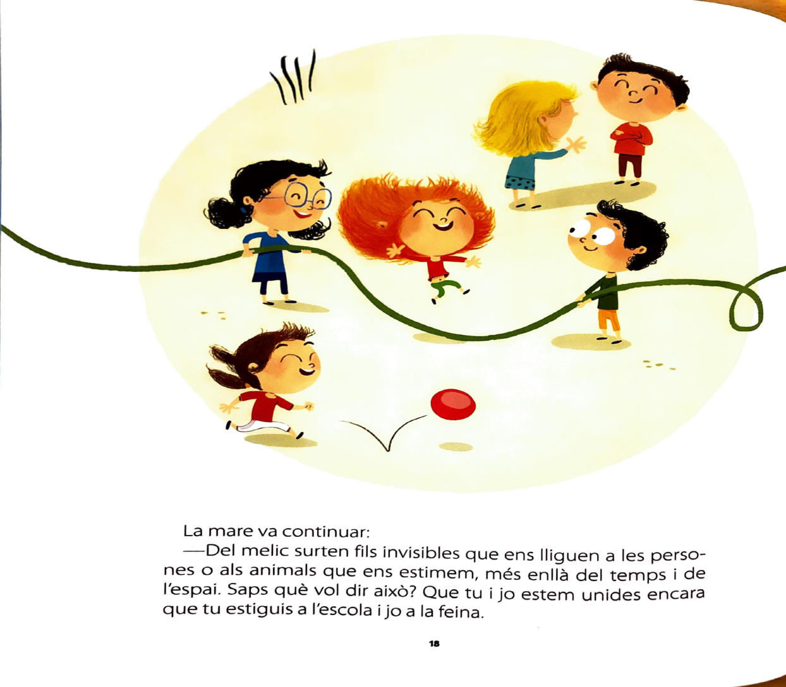
EL FIL INVISIBLE, UN CONTE SOBRE ELS VINCLES QUE ENS UNEIXEN

Slide 47
MES DE SETEMBRE 25: PRIMERA REUNIÓ
GRUPS AULA (tutores i directora)
Fer rotllana:
  La directora presenta a les tutores i cotutores. Què esperen del curs com equip educatiu, què ofereixen a les famílies...(Article 5. La direcció i les famílies.Guix infantil 63, pag 26). Presentació dels professionals de l’EAP.
  Presentació de les famílies:
    Que expliquin el que esperen, el que els hi agradaria, el que les espanta, demanar a les famílies veteranes que narrin la seva experiència, com s’han sentit, com han participat en l’escola.
    Normes de convivència del centre (no rigidesa, transmetre el costat humà de cada situació).
    Metodologia: acompanyament, respecte, importància del joc lliure, importància de la mirada, com posam els límits...

Slide 48
MES DE SETEMBRE: PRIMERA REUNIÓ
GRUPS AULA (tutores i directora)
Revisam dubtes en relació a l’adaptació; normativa, horaris, rutines, materials, espais...
Presentació de la proposta pedagògica pel primer trimestre. Tutora, cotutora i directora.
Relació diària amb les famílies: informació, escolta activa, acompanyament conscient,...
Bloc del centre: presentació del bloc. Fotografies d’activitats fetes durant el primer trimestre el curs anterior amb el grup d’edat que ens reunim.
Les famílies entreguen els materials preparats durant l’estiu.

Slide 49
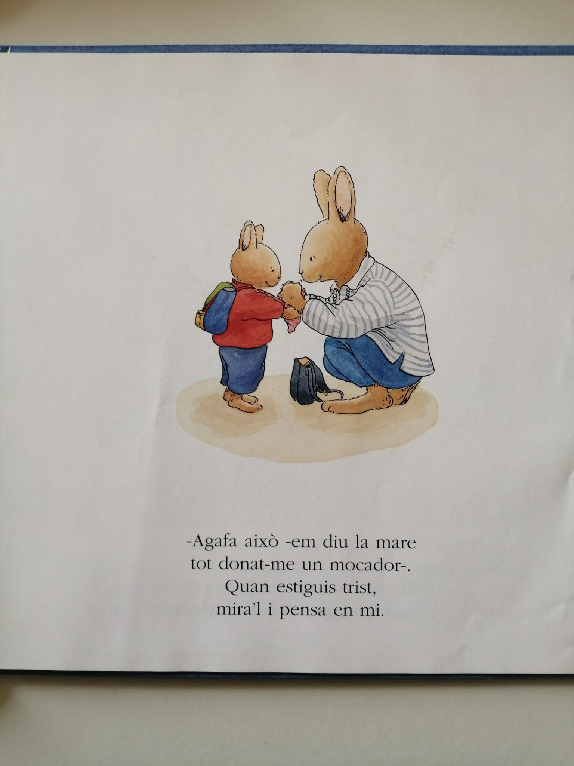
EN TOM VA A L’ESCOLA
OBJECTE DE TRANSICIÓ

Slide 50
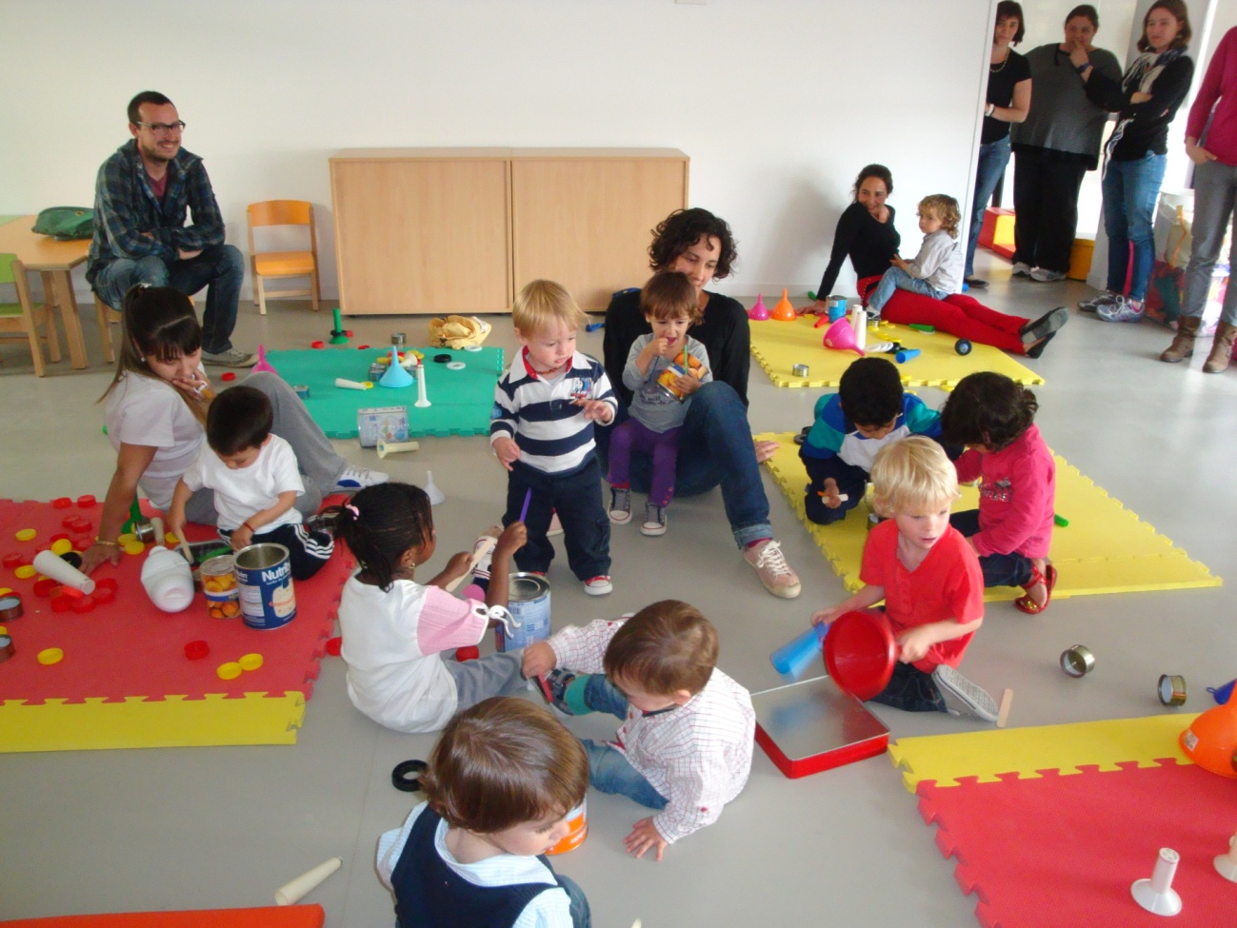
PRIMERA SETMANA DE SETEMBRE: PROPOSTES D’HEURÍSTICA (1-2 i 2-3)

Slide 51
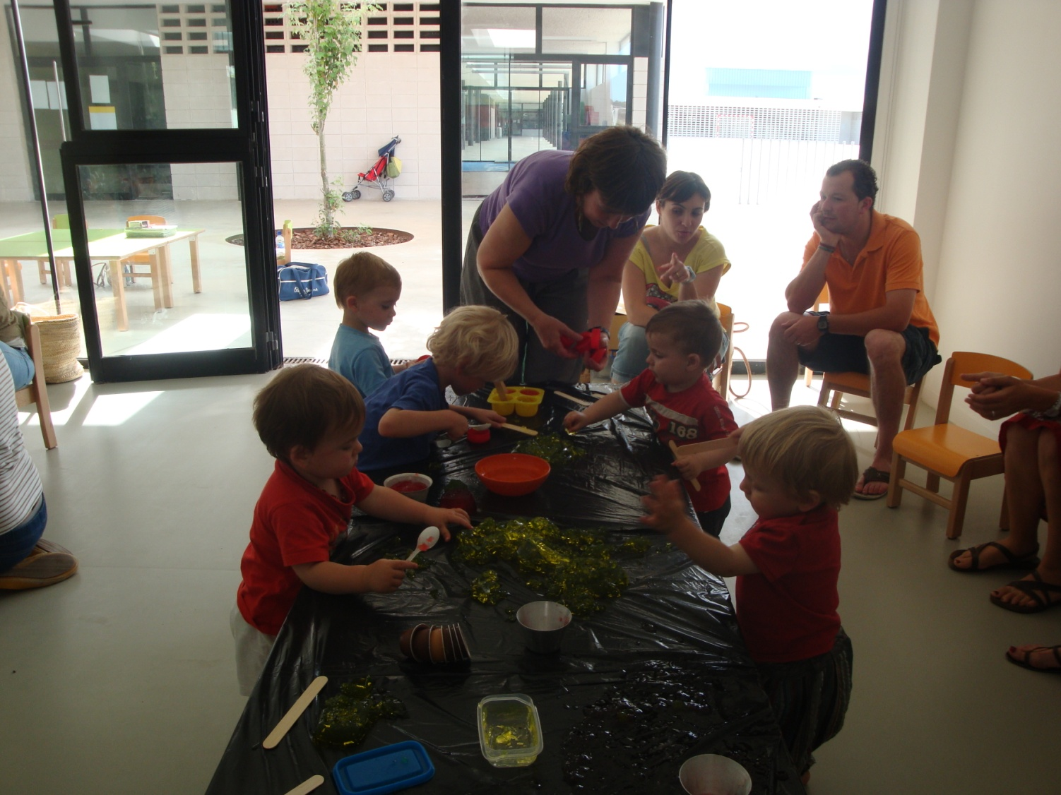
ALTRES SUGGERIMENTS: TALLERS AMB LES FAMÍLIES DURANT L’ESTIU, CONTACONTES, BERENAR COMPARTIT,...

Slide 52
FINALS DEL TERCER TRIMESTRE
  JUNY: FAMÍLIES DELS GRUPS DE 2 A 3 ANYS: TANCAMENT DEL CURS ESCOLAR
  El tercer trimestre les famílies dels infants de 2 a 3 anys es preparen per a l’entrada a “l’escola gran”:
    Activitats de visita al centre/centres escolars.
    Mural de l’escoleta a l’escola*
    Llibret d’acomiadament de l’escoleta: “Com hem crescut”*
    Llibre de Consells per anar a l’escola* (Escoles de 2n cicle).
  Festa fi de curs (senzilla):
    Despedida: Arbre amb els noms a la paret del pati de l’escoleta (www.escoletadelsindians.com GALERIA DE FOTOS)

Slide 53
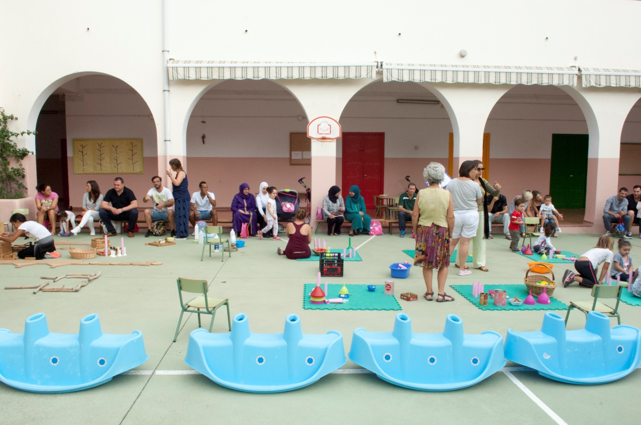
PAS AL 2N CICLE: PORTES OBERTES ALS CENTRES

Slide 54

Anar junts. Agafats de la mà.

Slide 55
CLOENDA
“Una niña que creció con un mundo amable y tierno, sabiendo que sus padres la amaban, creyendo que nada malo podía sucederle. Y se da cuenta que nada de lo que vino después, ni el terror ni la traición, ni la pérdida ni la soledad, ha podido arrebatarle nunca aquel calor íntimo y profundo, el único origen de toda su fuerza. La primera felicidad no se borra jamás.”
CARMEN ROMERO. El último regalo de Paulina Hoffman.

Slide 56
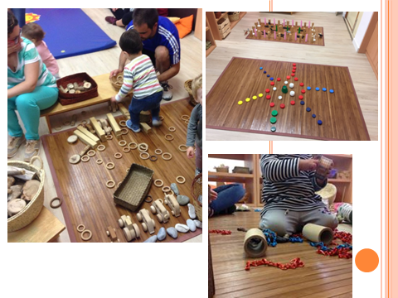
MOLTES GRÀCIES !
Margalida Jerònia Galmés (Orientadora Educativa Oficines Escolarització MANACOR)

